Slide 1
Структура еукаріотичної клітини: поверхневий апарат,цитоплазма,та основні клітинні органели

Slide 2
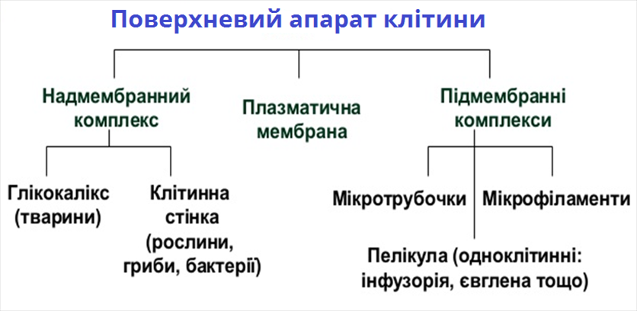
Поверхневий апарат клітини захищає внутрішній вміст від несприятливих впливів довкілля і забезпечує обмін речовин між клітиною і навколишнім середовищем.
Надмембранний комплекс у бактерій — це клітинна стінка з муреїну, у рослин — клітинна стінка з целюлози, а у тварин — представлений глікокаліксом.

Slide 3
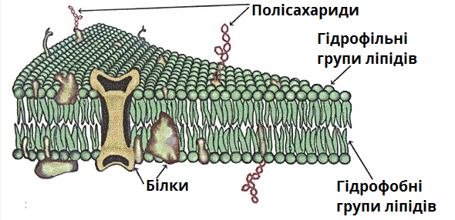
Плазматична мембрана (плазмалема) забезпечує зв'язок клітин між собою, вибірково пропускаючи всередину клітини необхідні речовини і виводячи з клітини продукти обміну.
До складу плазматичних мембран входять білки, вуглеводи і ліпіди.
У 1972 році Сеймуром Джонатаном Сінгером та Гартом Ніколсоном була запропонована рідинно-мозаїчна модель мембрани.

Slide 4
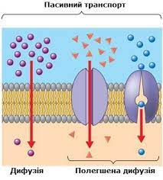
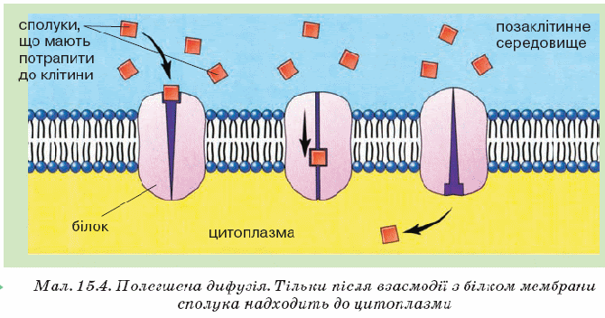
Транспорт речовин крізь плазматичну мембрану
Пасивний транспорт:
Відбувається без затрат енергії
Полегшена дифузія
Дифузія
самостійне переміщення речовин через мембрану в напрямку меншої їх концентрації
переміщення речовин через мембрану в напрямку меншої їх концентрації, яке здійснюється білками – переносниками.

Slide 5
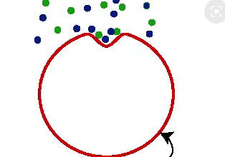
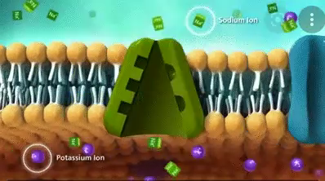
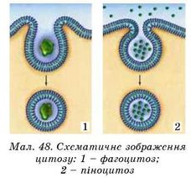
Активний транспорт
Відбувається за рахунок втрати енергії
Фагоцитоз
Піноцитоз
Калій-натрієвий насос

Slide 6
Функції клітинної мембрани
Захисна
Оберігає внутрішнє середовище клітини від несприятливих впливів.
Рецепторна
Дозволяє клітині реагувати на зміни навколишнього середовища.
Транспортна
Через мембрану іде транспорт йонів і речовин.

Slide 7


Клітинні органели
Мембранні
Немембранні
Двомембранні
Одномембранні
Цитоскелет
Клітинний центр
Ядро
ЕПР
Пластиди
Комплекс Гольджі
Рибосоми
Вакуолі
Джгутики і війки
Мітохондрії
Лізосоми
Пероксисоми

Slide 8
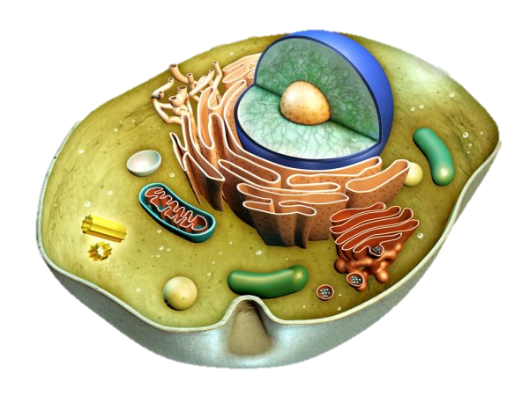
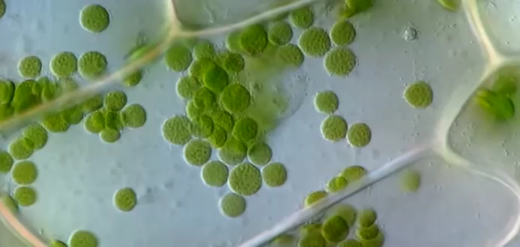
Цитоплазма
Внутрішній вміст клітини за винятком ядра.
Цитозоль може перебувати в рідкому(золь) та драглистому(гель) станах.
Цитоплазма клітин складається з цитозолю, цитоскелета, органел та включень.

Slide 9
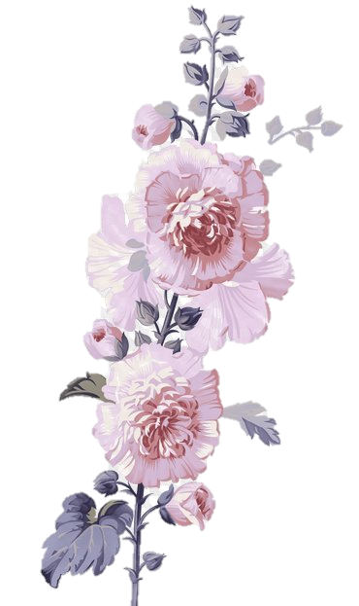
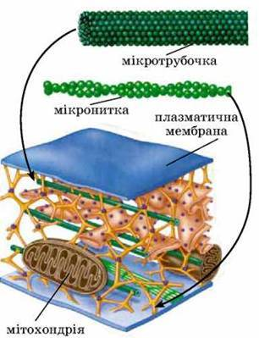
Цитоскелет
Система білкових утворів – мікротрубочок і мікрониток.
Виконує опорну функцію а також сполучає всі компоненти клітини.
Мікронитки – складаються переважно з актину.
Мікротрубочки – складаються з тубуліну.

Slide 10
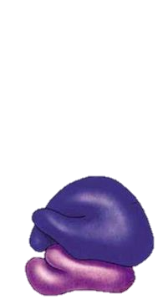

Рибосоми
Немембранні органели, які беруть участь у біосинтезі білків у клітині.
Складаються з 2 субодиниць.
Містяться також у мітохондріях та пластидах але у менших розмірах.

Slide 11
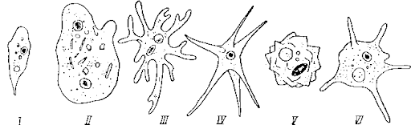

Псевдоподії
Тимчасові вирости цитоплазми клітин деяких найпростіших (наприклад, амеб, форамініфер, радіолярій.
Структура псевдоподій та їхня форма може бути різноманітною.
Псевдоподії виникають завдяки рухові цитоплазми, що перетікає в певне місце клітини, утворюючи виріст. Крім руху клітини, псевдоподії також забезпечують захоплення нею твердих поживних часток (фагоцитоз).

Slide 12
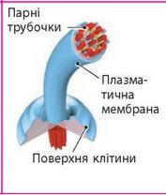
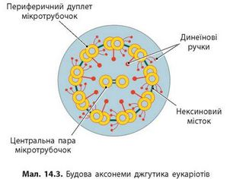
Джгутики та війки
Мають вигляд тоненьких виростів цитоплазми. їхні внутрішня структура та діаметр (близько 0,25 мкм) подібні, а відрізняються вони за довжиною і характером рухів .
Джгутики та війки вкриті плазматичною мембраною. Всередині цих органел розташована складна структура з мікротрубочок.
На поперечному розрізі через джгутик або війку можна помітити дев'ять подвійних мікротрубочок на периферії та ще дві - в центрі
Рухаються джгутики та війки за рахунок вивільнення енергії АТФ.

Slide 13
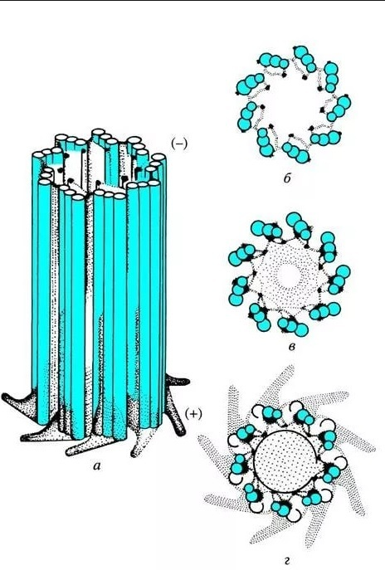
Клітинний центр (центросома) – немембранна органела еукаріотичнчх клітин, що складається з центріолей.
Клітинний центр складається, як правило, з двох центріолей, розташованих під прямим кутом одна до одної. Стінки циліндра формує віночок з 9 груп мікротрубочок (по 3 мікротрубочки в групі, тобто з 9 триплетів), розміщених по колу.
Клітинний центр бере участь у поділі клітини та організація цитоскелета.

Slide 14
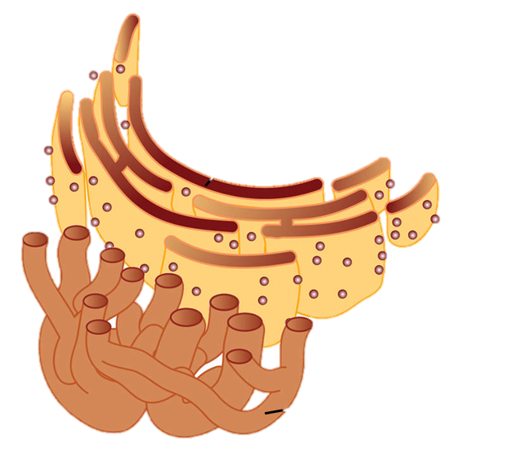
ЕПР
Складається із системи дрібних вакуолей і канальців, які з’єднані між собою.
Існує 2 типи ЕПР: гранулярна та агранулярна ( на мембранах місить рибосоми).
Агранулярна ЕПР здійснює синтез тригліцеридів, ліпідів та стероїдних гормонів.
Гранулярна ЕПР- забезпечує синтез білків.
Гранулярна
Агранулярна

Slide 15
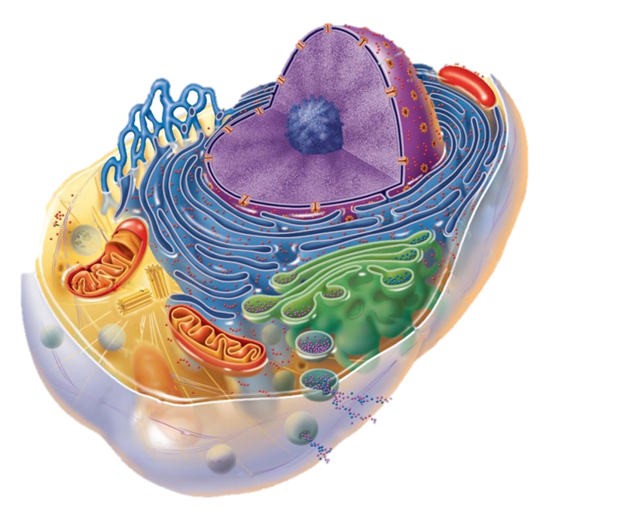
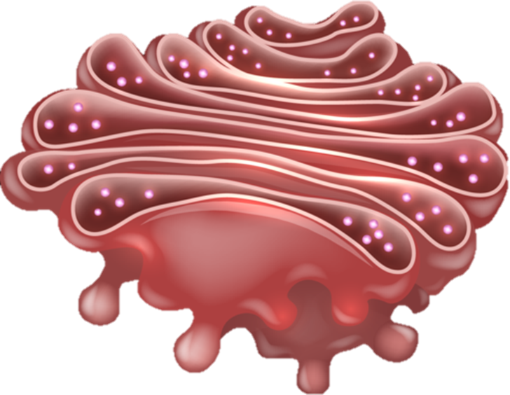
Апарат Гольджі
Система плоских дископодібних мембранних мішечків і зв’язаних з ними міхурців, основними функціями апарату Гольджі є зберігання та виведення надлишків речовин з клітин організму й утворення лізосом.
Відкрито цю органелу в 1898 році італійським фізиком К. Гольджі.
Комплекс Гольджі

Slide 16
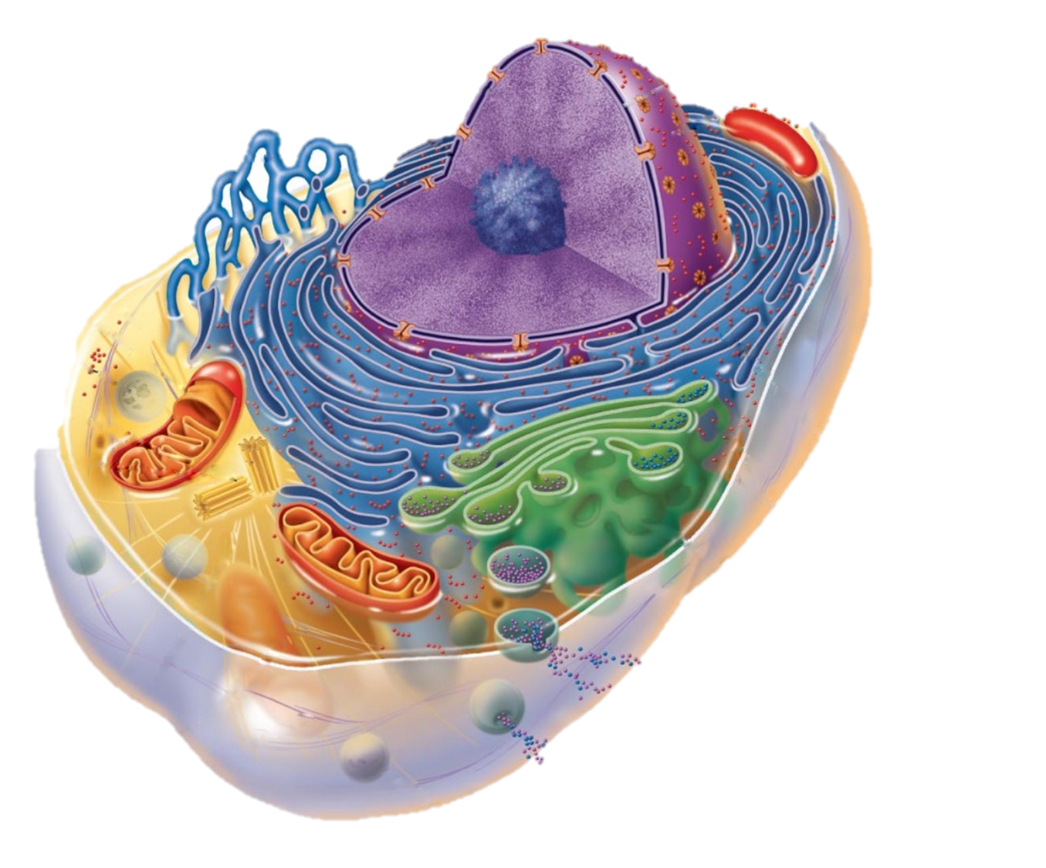
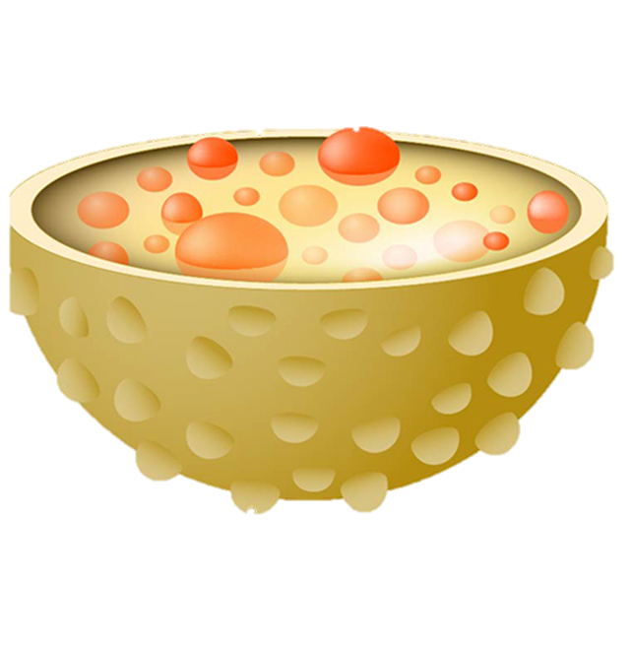
Лізосоми
Органели, що мають
вигляд округлих тілець
Функції лізосом:
аутофагія – розщеплення власних компонентів клітини;
автоліз – саморуйнування клітин чи груп клітин;
виділення ферментів з клітини;
розщеплення чужорідних речовин;
травлення у одноклітинних з утворенням
травних вакуолей;
виведення неперетравлених решток
Лізосоми
Ферменти
Мембрана
Транспортні білки

Slide 17
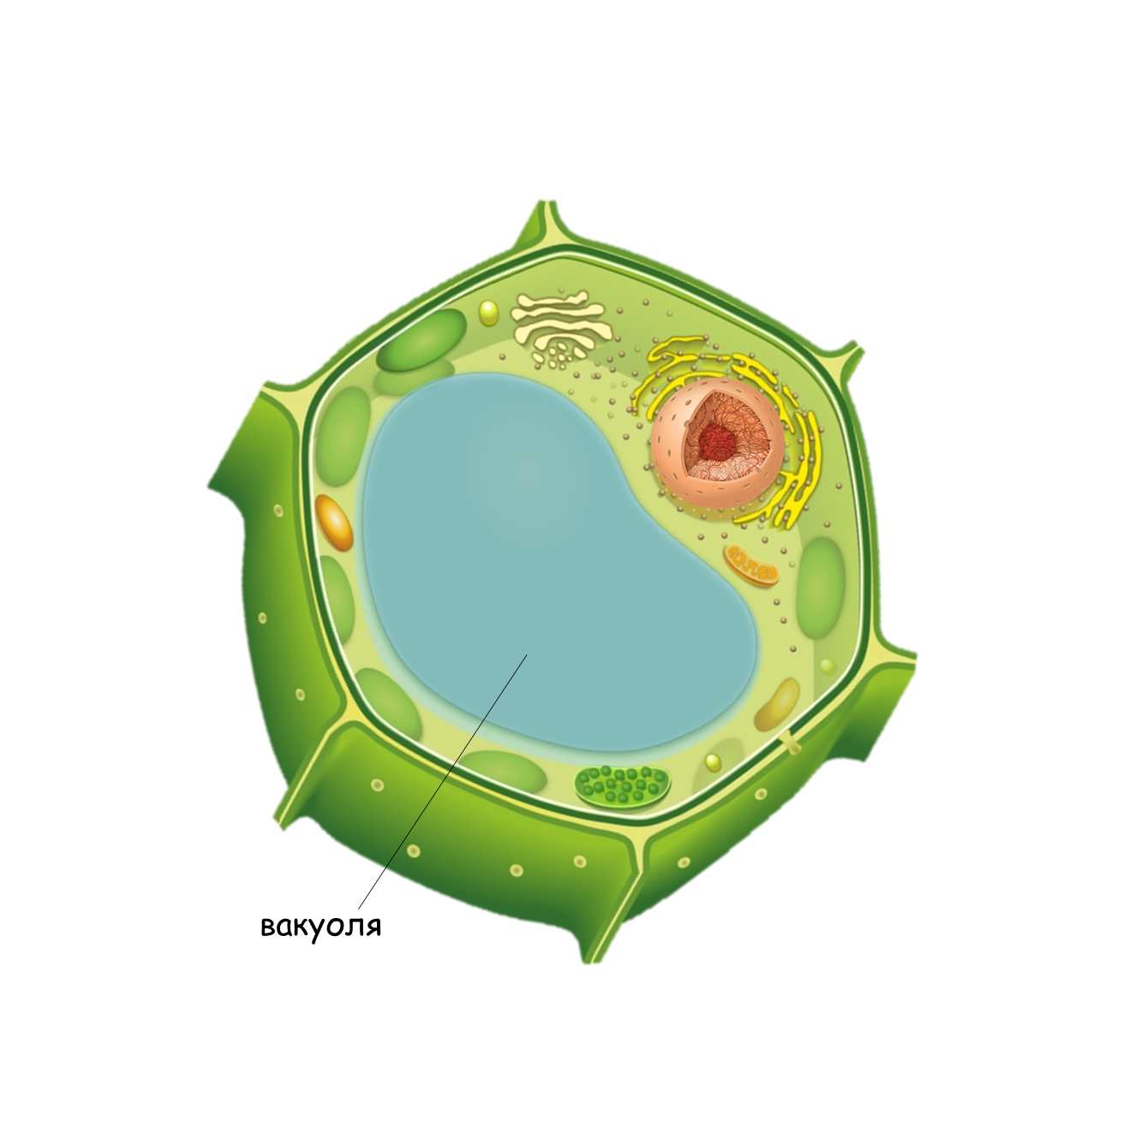
Вакуоля
– органела, заповнена клітинним соком
Функції вакуолей:
перетравлення органічних речовин в одноклітинних (травні вакуолі);
видалення надлишку води та продуктів обміну (скоротливі вакуолі);
запасання речовин (клітини грибів і рослин);
підтримання сталої форми клітин завдяки тургору;
накопичення токсичних продуктів обміну

Slide 18
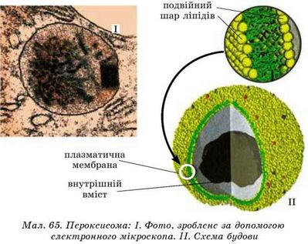
Пероксисоми
дрібні одномембранні органели, які містять ферменти каталазу та пероксидазу.
Основні функції:
Розчеплення H2O2
Розчеплення жирних кислот
Синтез холестерину

Slide 19
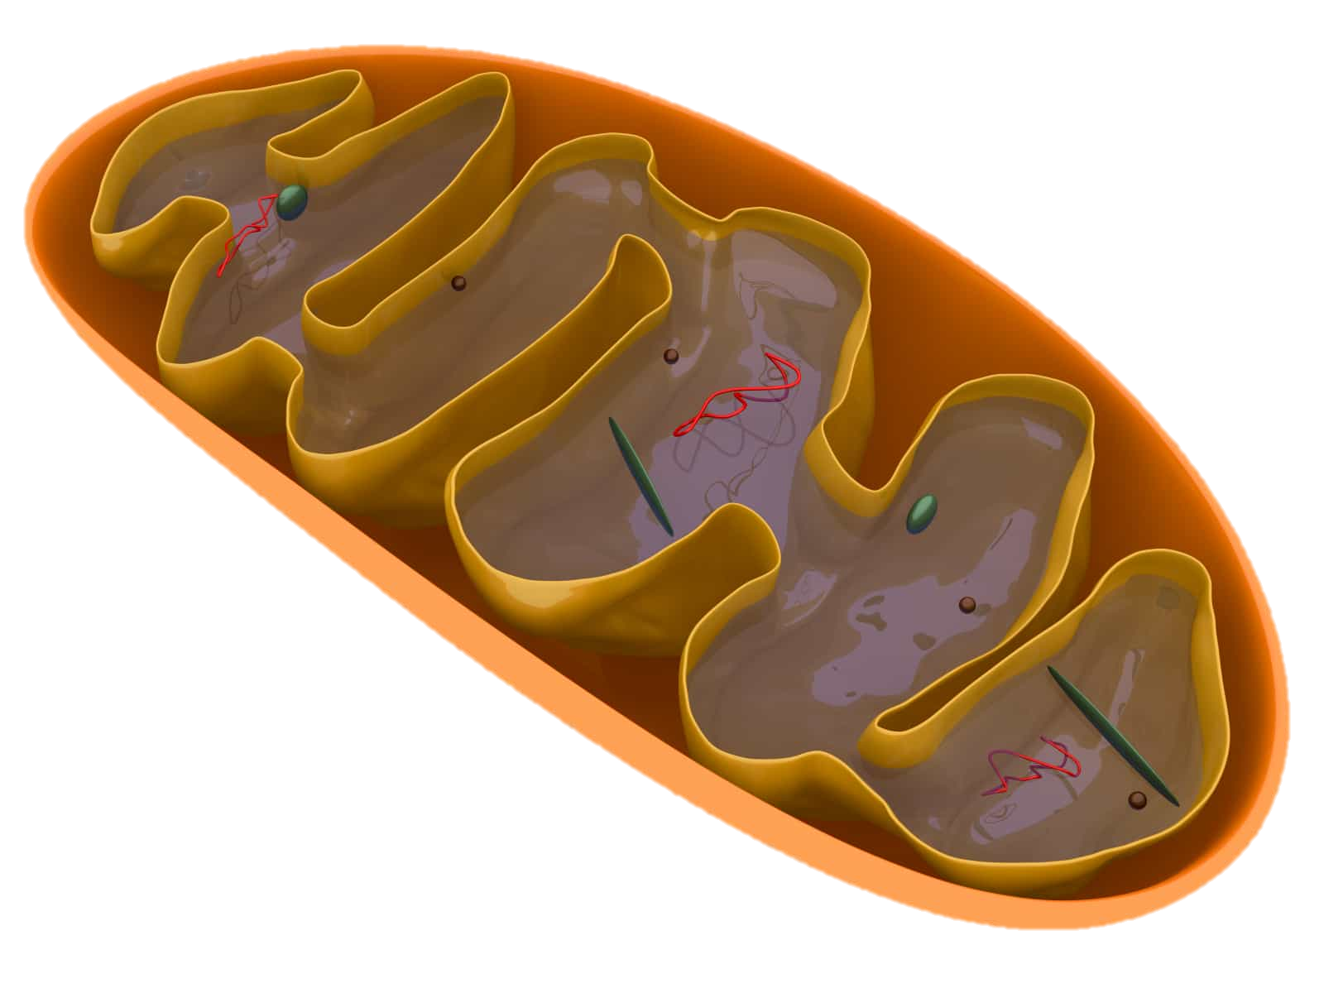
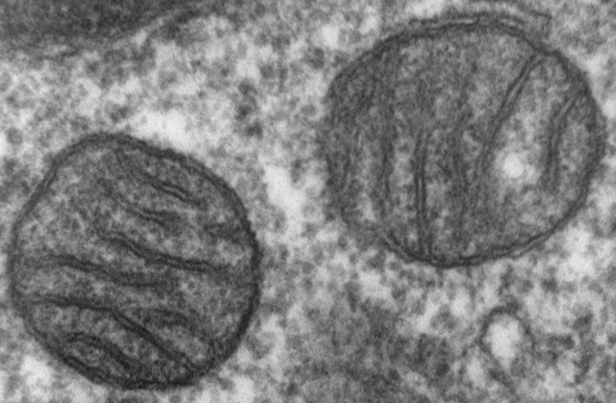
Мітохондрії
( з грец. μίτος — нитка и χόνδρος — зернятко) – це «енергетичні» станції клітини.
Мітохондрії ссавців у поперечному розрізі
Вони окиснюють органічні речовини
і отриману при цьому енергію використовують для генерування електричного потенціалу
та синтезу АТФ

Slide 20
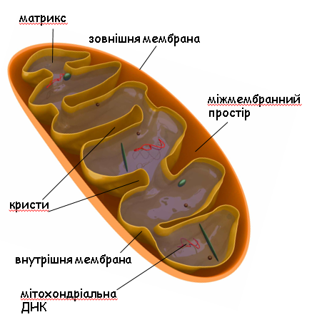
Мітохондрії
Згідно теорії ендосимбіогенезу, еукаріотична клітина поглинула, але не перетравила аеробну бактерію, родича сучасних протеобактерій, яка стала мітохондрією.
Тому у мітохондрій залишився власний геном,
білоксинтезуючі системи, ферменти, білки
Мітохондрія має дві мембрани: зовнішню гладку
і внутрішню з численними виростами - кристами

Slide 21
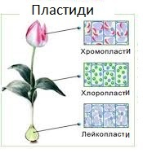
Пластиди
Згідно теорії ендосимбіогенезу, пластиди утворились в результаті поглинання еукаріотичною клітиною ціанобактерії
Види пластид:
хромопласти
хлоропласти
лейкопласти

Slide 22
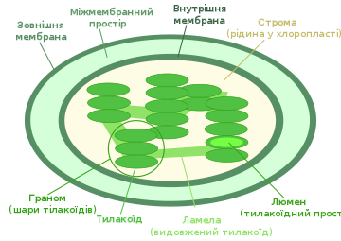
Хлоропласти
Пластиди зазвичай забарвлені в зелений колір завдяки наявності пігменту хлорофілу.
У тилакоїдах містяться основні (хлорофіли) та допоміжні(каротиноїди) пігменти, а також усі ферменти, потрібні для здійснення фотосинтезу.
У стромі хлоропластів є молекули ДНК, різні типи РНК, рибосоми, зерна запасного полісахариду(переважно крохмалю)

Slide 23
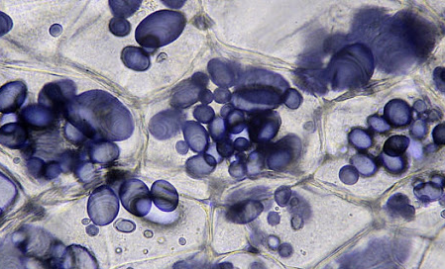
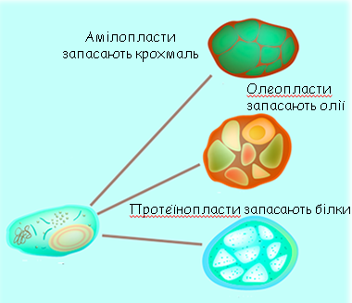
Лейкопласти
безбарвні пластиди, які запасають речовини
лейкопласти у бульбах картоплі
(зафарбовані йодом)

Slide 24
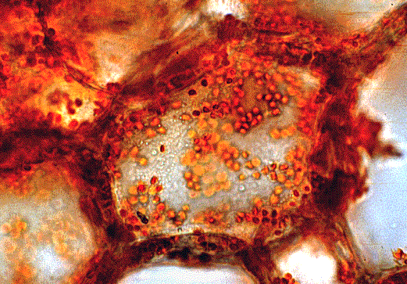
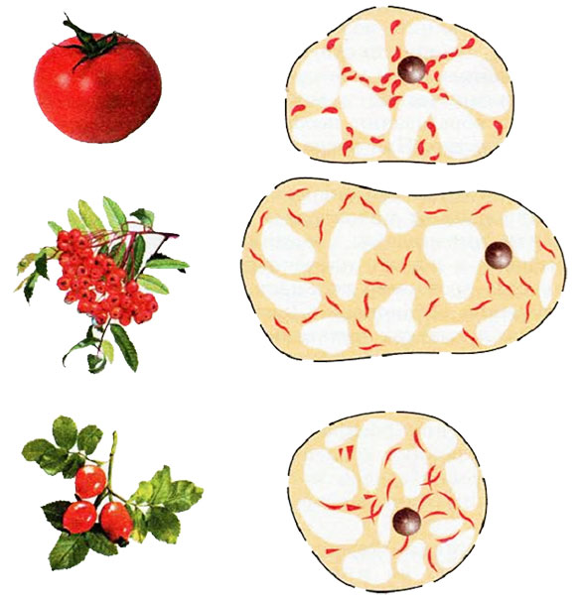
Хромопласти
пластиди жовтого, червоного або помаранчевого кольорів
хромопласти у клітинах чорного перцю
Хромопласти зумовлюють колір осіннього листя, пелюсток квітів, достиглих плодів

Slide 25
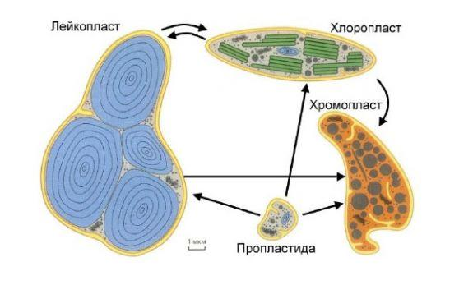
Перехід пластидів
Пропластиди – тип пластид
із порівняно простою будовою, що мають здатність розвиватись
в інші типи пластид .

